Slide 1
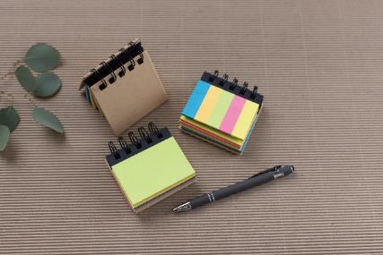
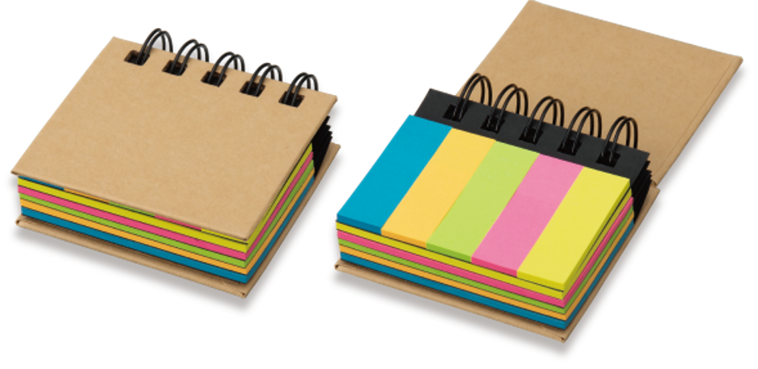
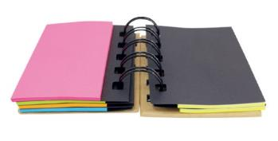
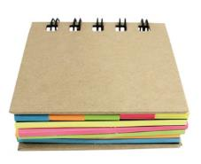
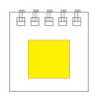
品番:S3201
Wリングエコ付箋セット
上代:\240(税込\264)
多色、2サイズの付箋が6層に分かれ、
様々な用途に使えます。
■商品情報
商品サイズ | 82(リング含)×75×23㎜
重量 | 74g
材質 | 再生クラフト紙・紙・鉄
備考 | 付箋(大)75×50㎜/5色各25枚 付箋(小)15×50㎜/5色各25枚、OPP袋入
付箋色 | イエロー・ピンク・グリーン・オレンジ・ブルー
梱入数 | 160
memo
■名入れ範囲
W55×H40mm

